Slide 1

AIcar进度展示

Slide 2
1、完成进度
2、遇到的问题
3、后续的工作

Slide 3
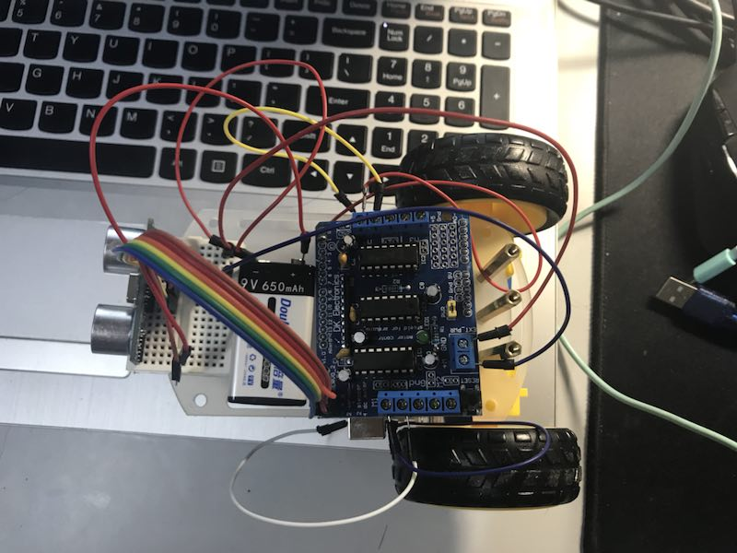
完成进度
完成了小车组装，接线、焊接和基本代码烧录工作。
小车运行视频

Slide 4
遇到的问题
１、小车零件尺寸大小不对，无法正常拼装
２、小车电子版焊脚过长导致无法拼装
３、安装蓝牙的时候不小心把０号和１号柱头焊接在了一起，导致后续程序无法正常烧录
４、马达正负极需要调整
５、马达连接头焊接的不好导致接触不良，两轮功率输出不同，无法正常行走

Slide 5
后续的工作
１、固定小车各个零件。
２、完成小车蓝牙设备的组装，确保其正确运行，同时完成遥控设备的编程，实现对小车的遥控。
３、改进小车的躲避障碍物的程序，完成初步的神经网络的构建。

